Slide 1
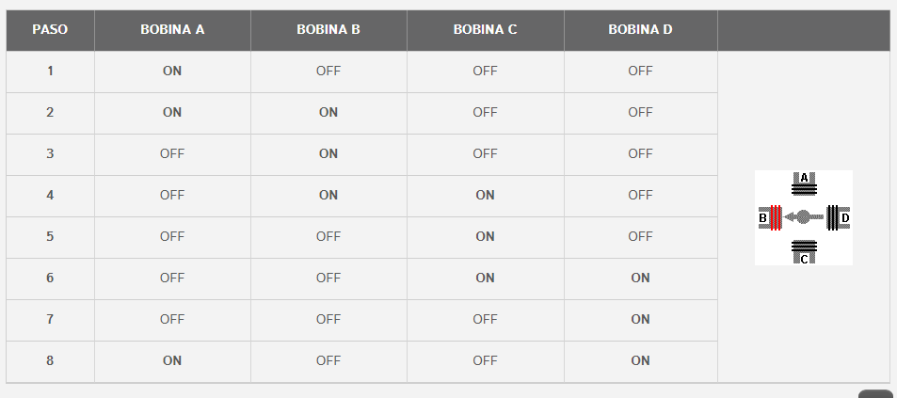
Define movimiento motor paso a paso con Arduino

